Slide 1
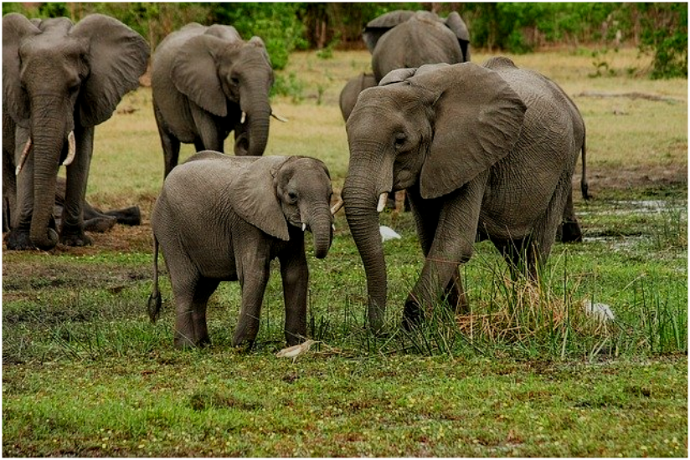
사진 편집

Slide 2

사진 편집

